Slide 2

Crowdsourcing
GVHD: Ts. Nguyễn Hữu Đức
Thực hiện: Nhóm 12

Slide 3
Nhóm sinh viên thực hiện
Hoàng Thị Nhung | 20194349
Thái Doãn Sơn | 20194365
Nguyễn Thành Bắc Vũ Quốc Anh | 20194229 20194228

Slide 4



1. Đặt vấn đề
Hệ thống crowdsourcing là một phương pháp sử dụng sự đóng góp của một nhóm lớn người dùng hoặc cộng đồng trực tuyến để giải quyết một vấn đề hoặc thực hiện một nhiệm vụ cụ thể. Thông qua hệ thống này, những người tham gia có thể đóng góp ý kiến, kiến thức, kỹ năng hoặc công lao cá nhân của họ để giúp đạt được mục tiêu chung.
Notes:
Việc tìm kiếm nguồn lực từ cộng đồng đã xuất hiện từ rất lâu trước đây ví dụ như năm 1714 - Khi chính phủ Anh đang cố gắng tìm cách đo lường chiều dài của một con tàu, học đã ban bố một giải thưởng bằng tiền tệ cho bất kỳ ai có thể đưa ra giải pháp tốt nhất, 1783 - Vua Louis XVI đã ban bố một giải thưởng cho người có thể tạo chất kiềm từ việc phân hủy muối biển bằng cách đơn giản và kinh tế nhất.... Công đồng luôn cung cấp các lợi ích to lớn, ý tưởng đa dạng, nguồn lực hỗ trợ mạnh mẽ, đa dạng hơn về tư duy cũng như việc lan tỏa và truyền tin.
Ngày nay trong thời kỳ công nghệ phát triển truyền thông số lên ngôi, việc kết nối mọi người và tìm kiếm nguồn lực từ công đồng trở nên dễ dàng hơn bao giờ hết. Dù là một người quản lý doanh nghiệp, người quản lý sáng tạo nội dung số, nhà phát triển trang web truyền thông xã hội lớn hay thậm chí là chủ tịch các tổ chức phi lợi nhuận thì việc tận dụng kho kiến thức, kỹ năng, sự sáng tạo khổng lồ và luôn sẵn có thông qua đám đông sẽ giúp ích rất nhiều trong việc tăng hiệu suất kinh doanh. Từ đó thuật ngữ Crowdsourcing xuất hiện được định nghĩa đơn giản là việc tìm nguồn lực cung ứng từ đám đông.

Slide 5
Từ điển thuật ngữ
Người dùng chính của hệ thống
Guest: người chưa có tài khoản hệ thống.
Requester: người thuê nhân công.
Worker: nhân công làm việc trong hệ thống.
Các đối tượng khác
Batch: Chứa các thông tin chung của công việc: description, reward, câu hỏi, ...
HIT: các công việc nhỏ tương ứng với các thông tin đã config khi tạo Batch. Cho phép Worker có thể apply, làm việc, submit kết quả công việc và có thể nhận tiền thưởng nếu kết quả được accept.

Slide 6
Từ điển thuật ngữ
Các đối tượng khác
Qualification: chứng nhận về trình độ chuyên môn. Có một số công việc cần có trình độ chuyên môn nhất định mới có thể ứng tuyển.
Coin: Là đơn vị tiền tệ được lưu hành trong hệ thống
Mệnh giá trao đổi: 1 Coin = 1.000 VNĐ
Người dùng cần nạp tiền để có thể có Coin trong hệ thống
Mỗi tài khoản worker sẽ được cấp 100 Coin khởi đầu
Những trường hợp cần sử dụng Coin:
Khi Requester muốn publish Batch (10% giá trị của tổng các HIT có trong Batch).
Worker muốn apply HIT có giá trị tiền lương trên 100 Coin (10% giá trị tiền lương của HIT).

Slide 7
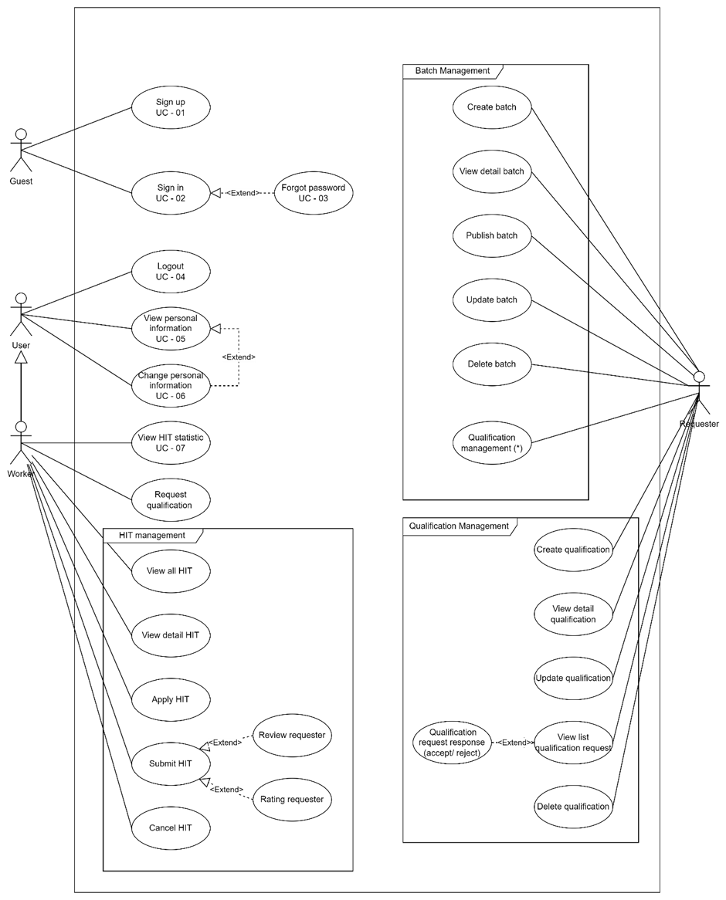
2. Biểu đồ ca sử dụng tổng quan

Slide 8
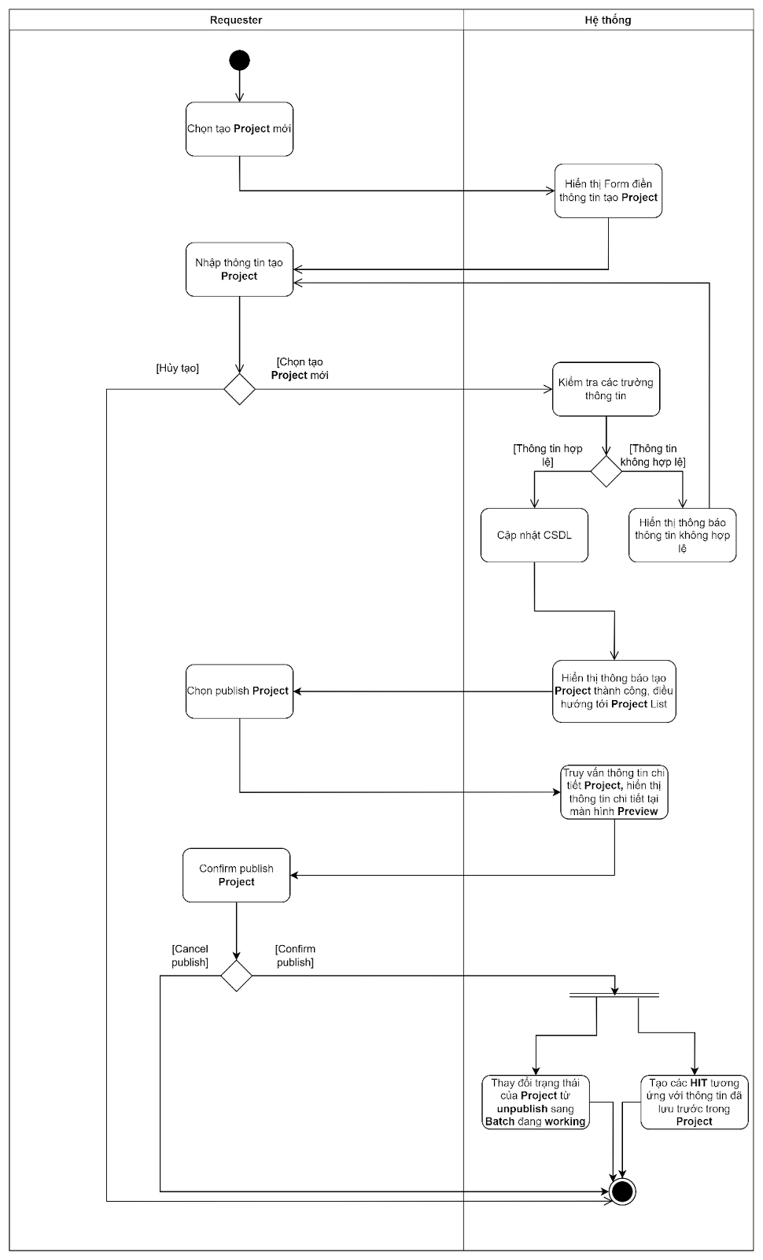
3. Biểu đồ hoạt động
Quy trình khởi tạo và publish batch của Requester

Slide 9
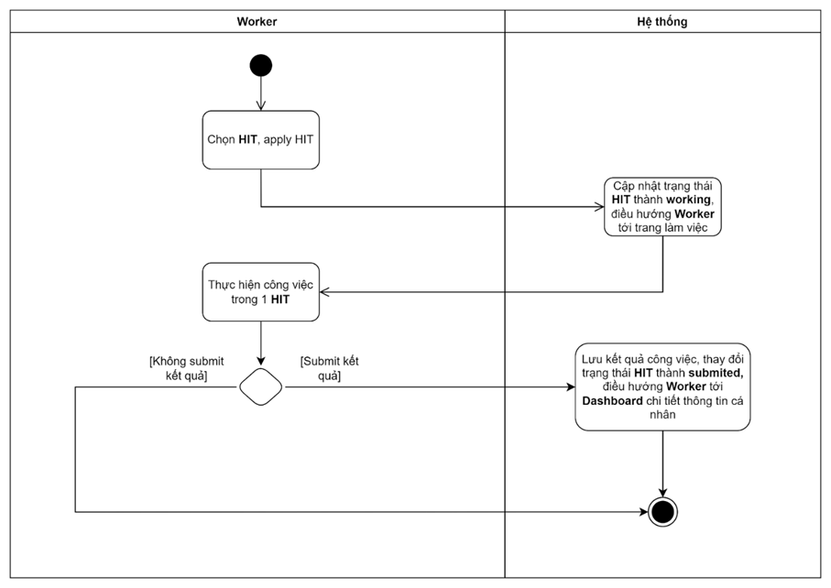
3. Biểu đồ hoạt động
Quy trình apply và submit HIT của Worker

Slide 10
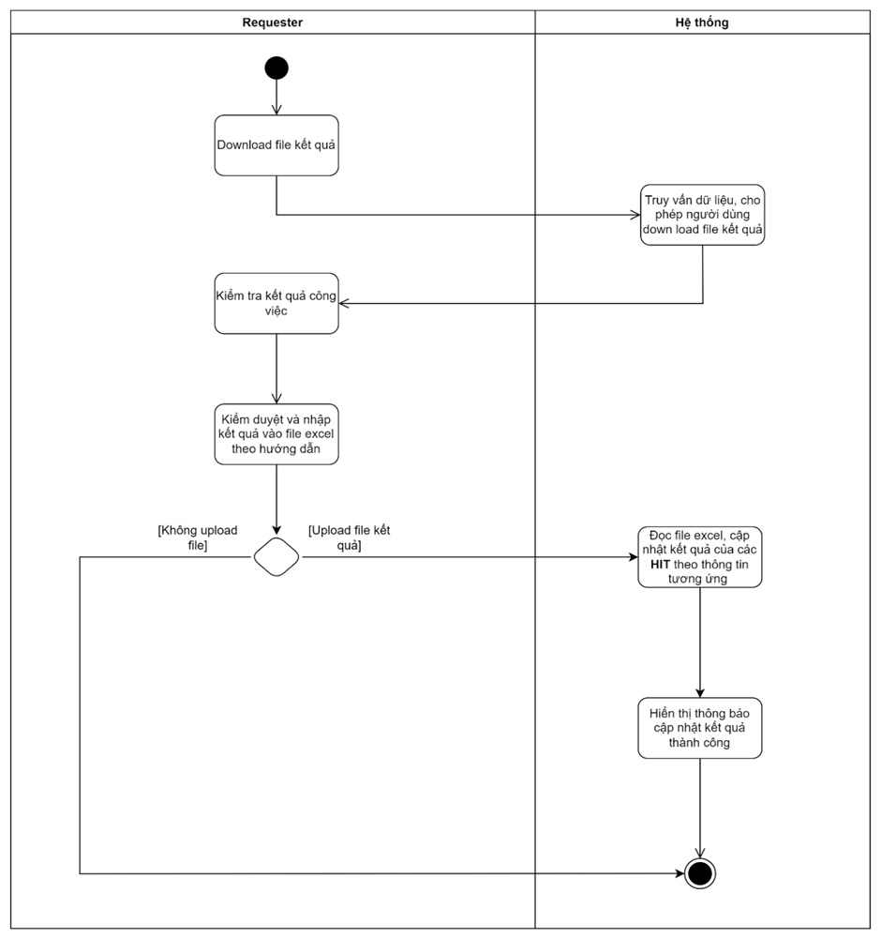
3. Biểu đồ hoạt động
Quy trình kiểm duyệt và cập nhật kết quả của Requester

Slide 11
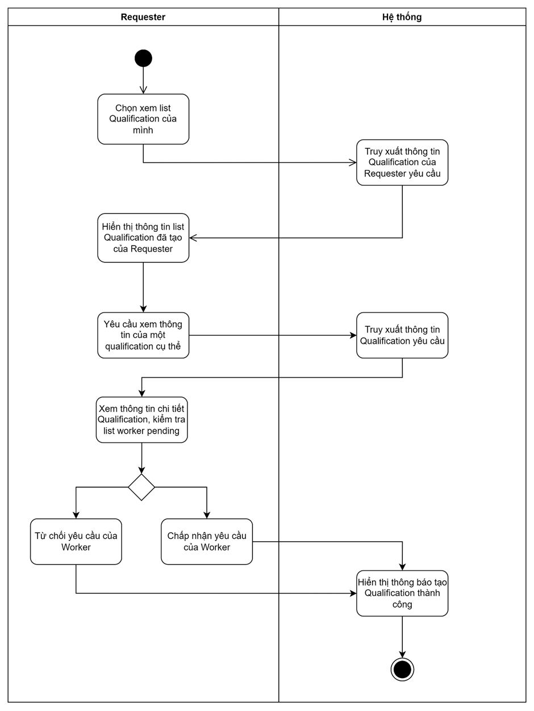
3. Biểu đồ hoạt động
Quy trình duyệt Qualification

Slide 12
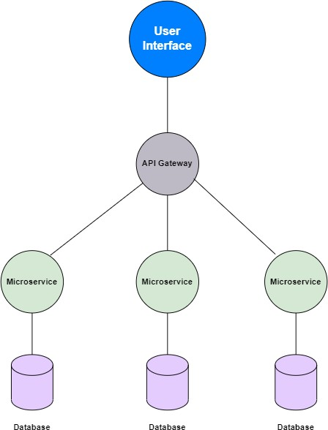
4. Kiến trúc
Kiến trúc Microservice
Notes:
API Gateway đóng vai trò làm cổng chung chuyển yêu cầu tới từng service. API Gateway có thể có hoặc không, nếu không có thì giao diện người dùng sẽ gửi trực tiếp yêu cầu cho từng service. Do không bị ràng buộc bởi những yêu cầu chung nên mỗi service nhỏ có thể tự do lựa chọn công nghệ, nền tảng phù hợp. Microservice có khả năng xử lý lỗi cao, một service bất kỳ nào gặp lỗi sẽ không gây ra ảnh hưởng đối với những bộ phận còn lại. Việc khắc phục lỗi trên quy mô hẹp cũng sẽ được tiến hành một cách dễ dàng. Tương tự như trường hợp xử lý lỗi, việc nâng cấp, bảo trì service hoàn toàn độc lập sẽ không làm gián đoạn quá trình vận hành của cả phần mềm. Nhờ vậy, những phiên bản mới có thể được cập nhật thường xuyên.

Slide 13
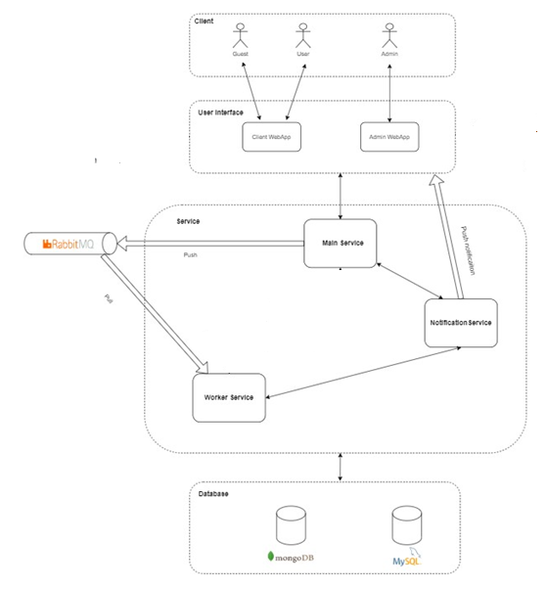
4. Kiến trúc

Slide 14
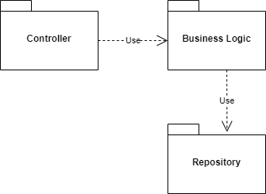
4.1. Kiến trúc logic
-Main Service, Worker Service

Slide 15

4.1. Kiến trúc logic
Notification Service

Slide 16
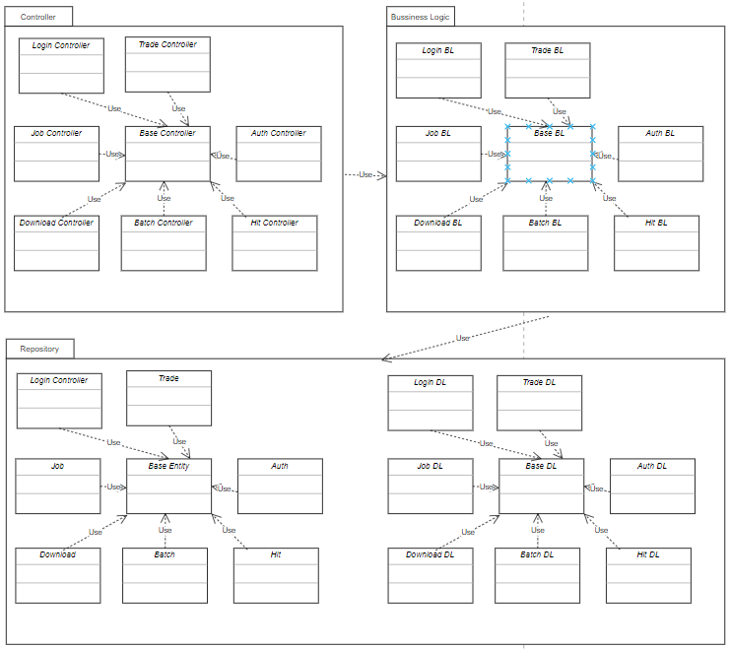
4.1. Kiến trúc logic
Kiến trúc chi tiết gói cho Main Service

Slide 17
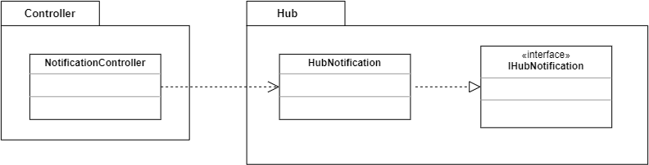
4.1. Kiến trúc logic
Kiến trúc chi tiết gói cho Notification Service

Slide 18
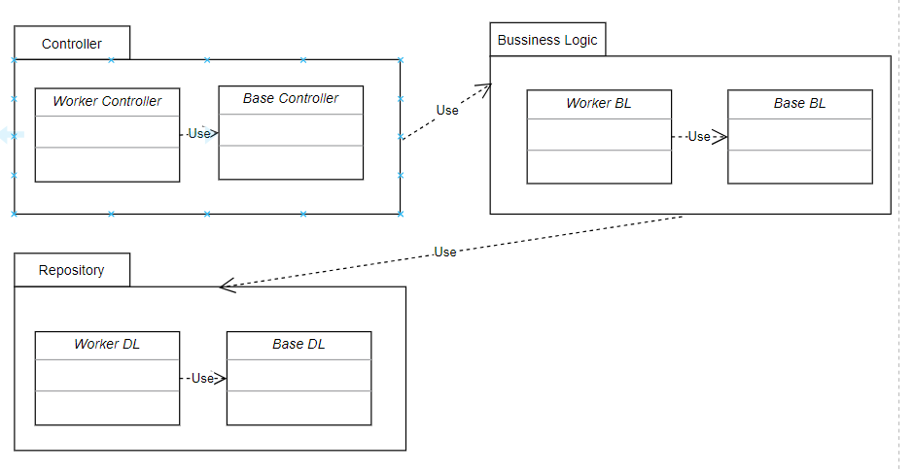
4.1. Kiến trúc logic
Kiến trúc chi tiết gói cho Worker Service

Slide 19






4.2. Kiến trúc triển khai

Slide 20
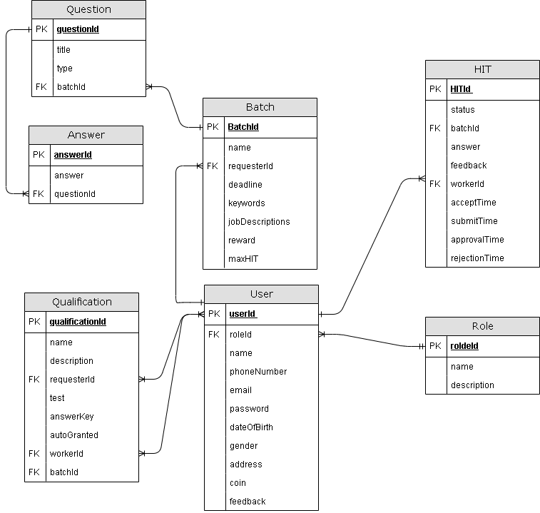
5. Thiết kế CSDL

Slide 21
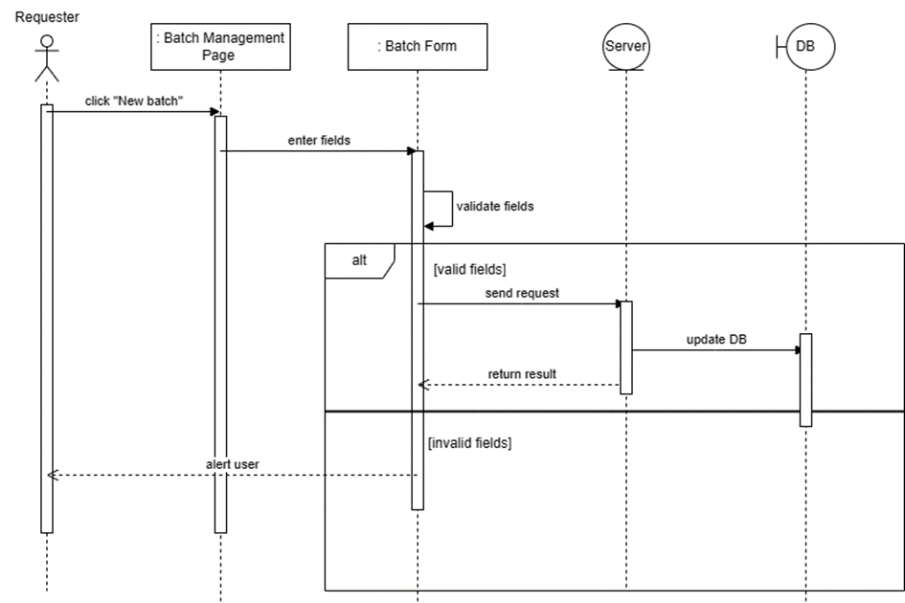
6. Thiết kế ca sử dụng
Create Batch

Slide 22
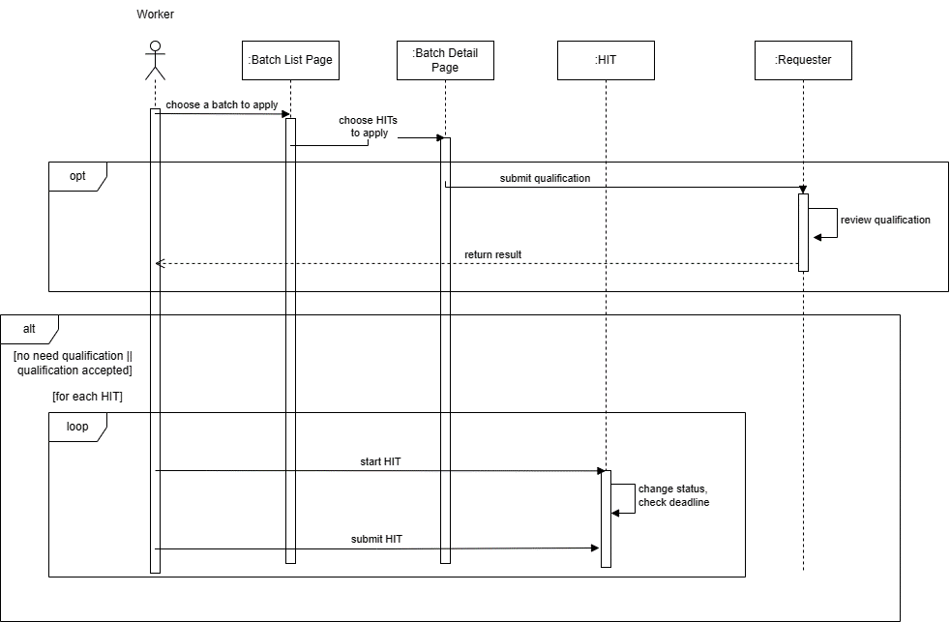
6. Thiết kế ca sử dụng
Worker Apply HIT

Slide 23
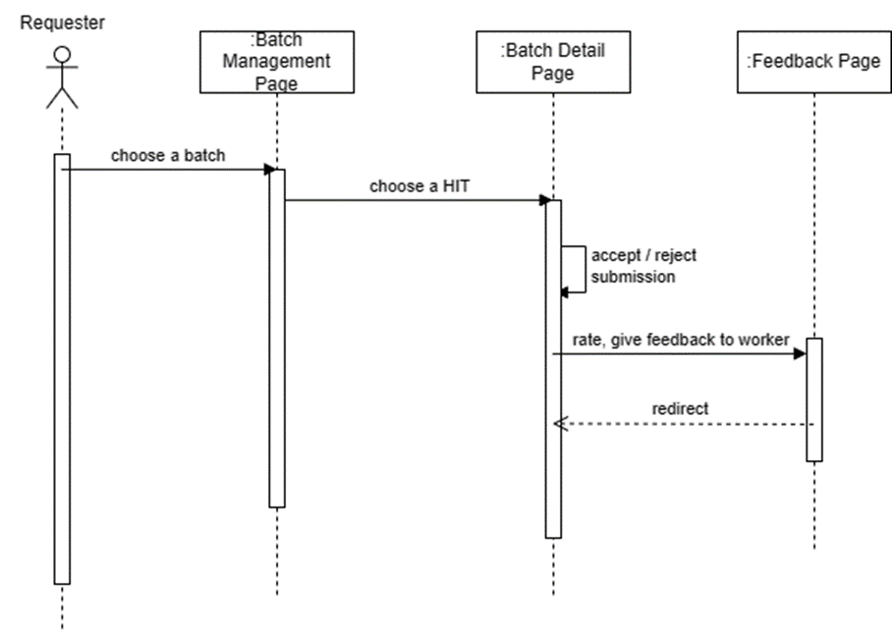
6. Thiết kế ca sử dụng
Review HIT

Slide 24
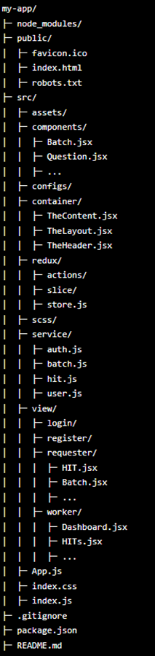
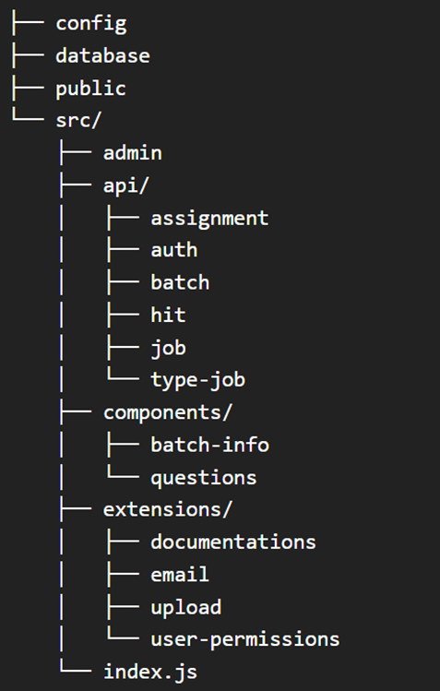
7. Thực hiện và triển khai

Slide 25
THANK YOU !

